Slide 1


Prezentace emisí GHG u 50 nejvýznamnějších podniků českého byznysu
Seminář
„Uhlíková stopa českého byznysu“
31. května 2017
Vlaďka Khajlová, CI2, o. p. s.
CI2, o.p.s. | www.ci2.co.cz | snizujemeco2.cz | info@ci2.co.cz | Jeronýmova 337/6, 252 19 Rudná

Slide 2


Cíl
Analyzovat a prezentovat u 50 nejvýznamnějších podniků působících v České republice – stanovení a zveřejnění emisí GHG
Navázání na pilotní zprávu z roku 2015
Zpráva 2015
Zpráva 2017
CI2, o.p.s. | www.ci2.co.cz | snizujemeco2.cz | info@ci2.co.cz | Jeronýmova 337/6, 252 19 Rudná
2
Notes:
Informace obě uveřejněny na našich web. stránkách.

Slide 3
Postup
Výběr podniků dle tržeb v roce 2015 – žebříček Sdružení CZECH TOP 100
Průběh analýzy – březen a duben 2017
Informace, data – webové stránky podniků, podnikové koncepční dokumenty, CSR, SR reporty, výroční zprávy, GRI a CDP
Data CDP – nebyla k dispozici (oproti 2015)
Kontaktování podniků
CI2, o.p.s. | www.ci2.co.cz | snizujemeco2.cz | info@ci2.co.cz | Jeronýmova 337/6, 252 19 Rudná
3
Notes:
Zmíním, že i v roce 2015 při analýze byl stejný způsob. Zpráva z roku 2015 – dle tržeb v roce 2013, březen a červen 2015. stejná data a navíc bylo přístupné i CDP.

Slide 4
Přehled podniků
Opětovné hodnocení 31 podniků (62 %)
2017 - 38 % podniků s českým vlastníkem (42 % 2015)
Nejčastější zastoupení podniků - oblast energetiky, automobilový a zpracovatelský průmysl, telekomunikace, potravinářský průmysl
ŠKODA AUTO a.s., ČEZ a. s., AGROFERT, a. s., RWE Supply & Trading CZ, či FOXCONN CZ s.r.o.
4
CI2, o.p.s. | www.ci2.co.cz | snizujemeco2.cz | info@ci2.co.cz | Jeronýmova 337/6, 252 19 Rudná
Notes:
Nejvyšší příčky opět obsadily renomované společnosti, jako ŠKODA AUTO a.s., ČEZ a. s., AGROFERT, a. s., RWE Supply & Trading CZ, či FOXCONN CZ s.r.o. Jejich výsledky ukazují, že se jim v loňském roce dařilo, především těm, které vyráběly na export.
2017 – 19 čr podniků, v roce 2015 – 21 čr podniků.
Nejvíce 6 – uvedeno, pak potravinářsky, oblast telelkomunikací, dodávky paliv a vody.

Slide 5
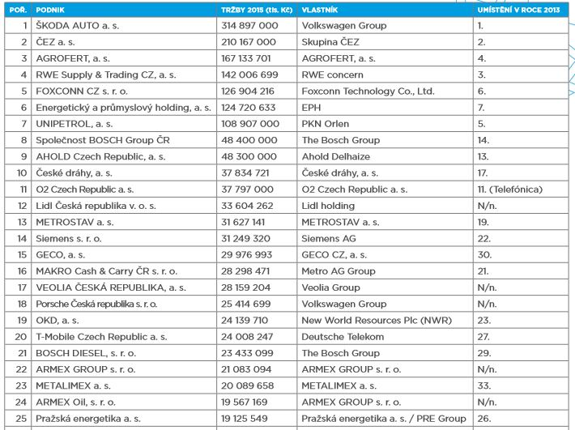
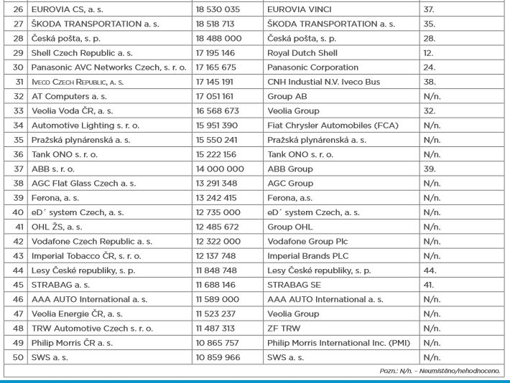
4
CI2, o.p.s. | www.ci2.co.cz | snizujemeco2.cz | info@ci2.co.cz | Jeronýmova 337/6, 252 19 Rudná
Notes:
Nejvyšší příčky opět obsadily renomované společnosti, jako ŠKODA AUTO a.s., ČEZ a. s., AGROFERT, a. s., RWE Supply & Trading CZ, či FOXCONN CZ s.r.o. Jejich výsledky ukazují, že se jim v loňském roce dařilo, především těm, které vyráběly na export.
2017 – 19 čr podniků, v roce 2015 – 21 čr podniků.
Nejvíce 6 – uvedeno, pak potravinářsky, oblast telelkomunikací, dodávky paliv a vody.

Slide 6
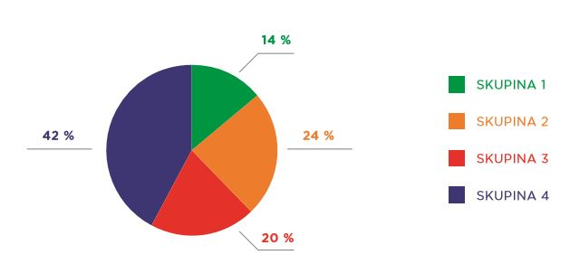
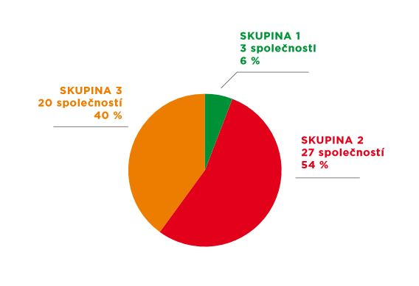
Výsledky analýzy
Zpráva 2015
Skupina 1 – stanovuje, reportuje za českou pobočku, cíle
Skupina 2 – stanovuje, reportuje za větší územní celek, cíle
Skupina 3 – nestanovuje, nereportuje, nejsou cíle
Zpráva 2017
CI2, o.p.s. | www.ci2.co.cz | snizujemeco2.cz | info@ci2.co.cz | Jeronýmova 337/6, 252 19 Rudná
Notes:
2015 - První skupina 7 společností, škoda, české dráhy, cez, škdoa transportation, panasonic, t-mobile, veolia voda čer.
Skupina 2 a 3 jsou v roce 2017 jedna skupina, a to 2. skupina. Třetí zustává definovaná stejně = čtvrtá v roce 2015.
Skupina 2 – 12 podniků, skupina 3 – 10 podniků, skupina 4 - 21

Slide 7
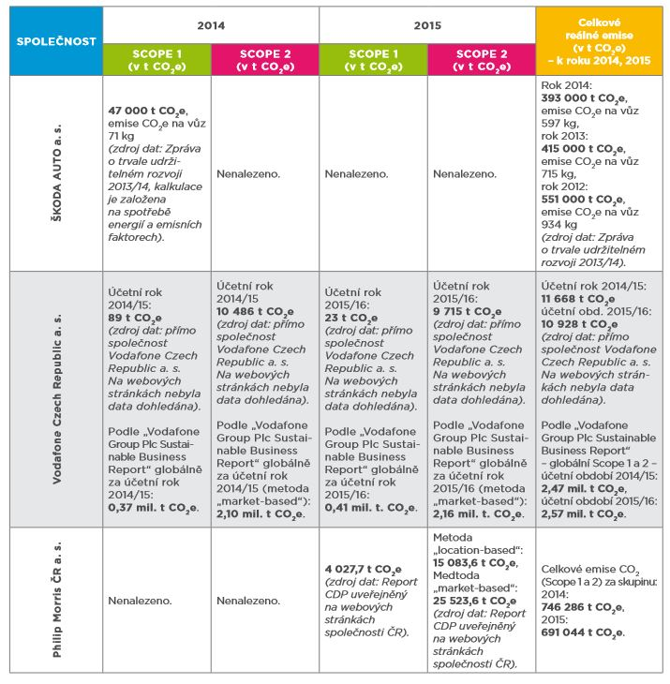
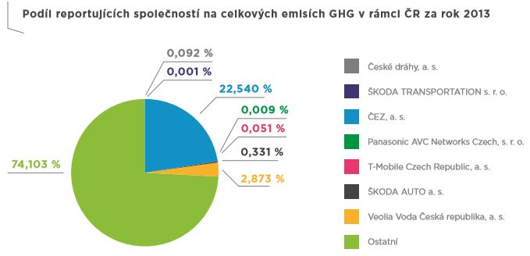
Skupina 1
Zpráva 2017
Zpráva 2015
6
CI2, o.p.s. | www.ci2.co.cz | snizujemeco2.cz | info@ci2.co.cz | Jeronýmova 337/6, 252 19 Rudná
Notes:
Společnosti prezentující emise GHG se podílely v roce 2013 zhruba 26 % na celkových emisích GHG České republiky, přičemž největší podíl z této skupiny představuje společnost ČEZ, a. s., u které navíc byla dohledána pouze data za SCOPE 1. Obdobně je tomu v případě společnosti České dráhy, a. s., kdy podnik poskytl data také jen za SCOPE 1.

Slide 8
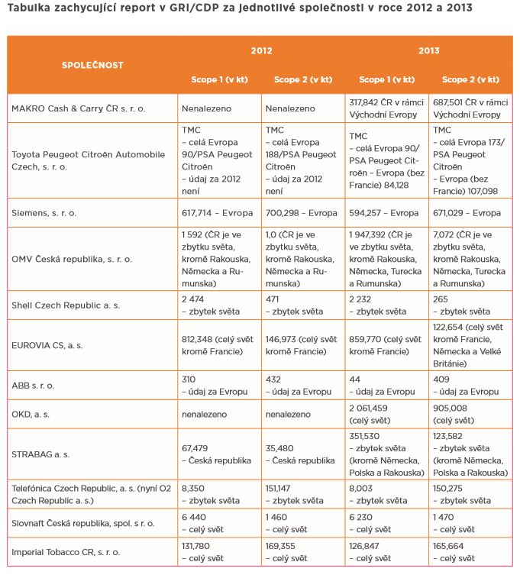
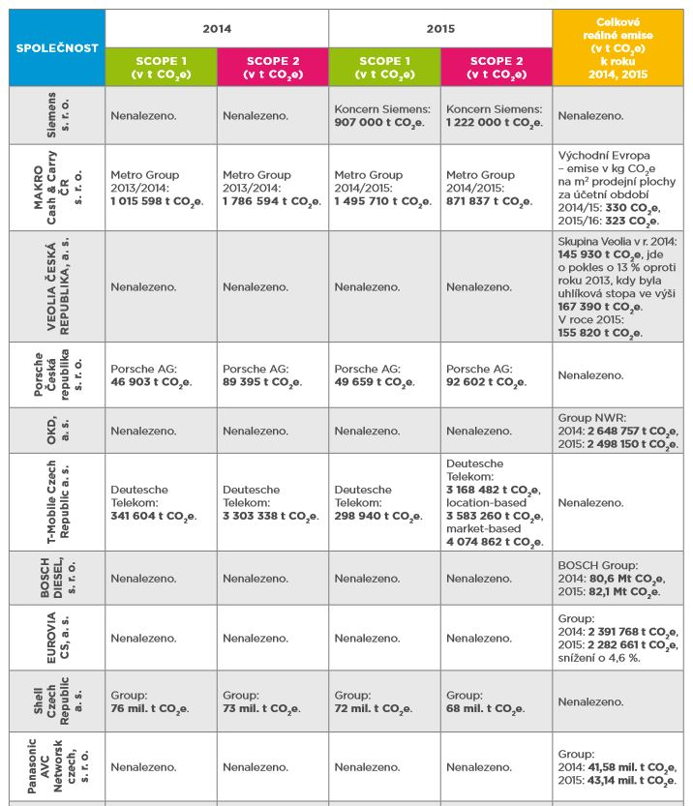
Skupina 2
Zpráva 2015
Zpráva 2017
CI2, o.p.s. | www.ci2.co.cz | snizujemeco2.cz | info@ci2.co.cz | Jeronýmova 337/6, 252 19 Rudná
Notes:
Rozdíl v datech – 2015 z CDP a 2017 jen z reportů. V roce 2015 data za menší územní celky.

Slide 9
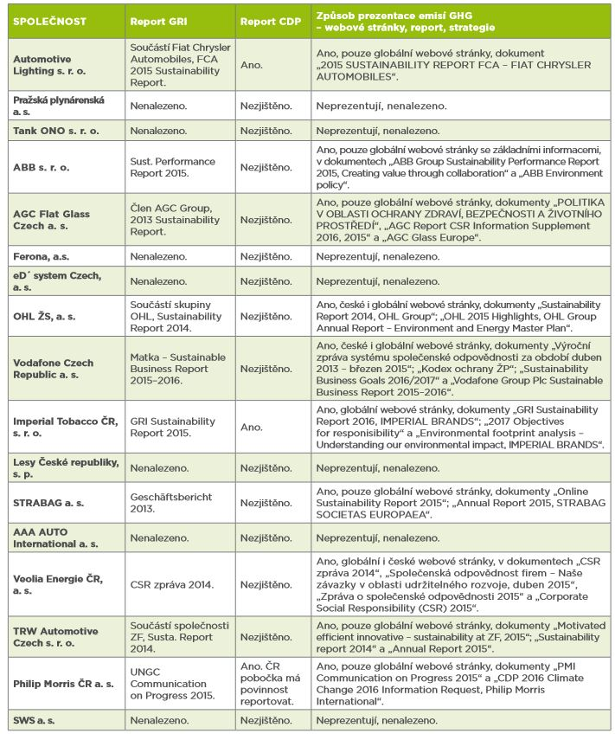
Prezentace emisí GHG
Zpráva 2017
40 % podniků reportuje emise GHG prostřednictvím GRI
16 % podniků bylo dohledáno v databázi CDP, popřípadě – report CDP na web. stránkách společnosti
¼ podniků se zahraničním vlastníkem prezentuje i v rámci českých web. stránkách
40 % společností zcela neprezentuje na svých web. stránkách (84 % podniky s českým vlastníkem)
CI2, o.p.s. | www.ci2.co.cz | snizujemeco2.cz | info@ci2.co.cz | Jeronýmova 337/6, 252 19 Rudná
Notes:
20 podniků reportuje v rámci GRI, CDP – 8 podniků. 12 podniků – 25 %

Slide 10
Cíle snížení emisí GHG
Téměř 60 % podniků, především se zahraničním vlastníkem, se zavazuje ke snížení emisí GHG
86 % z nich promítá závazky do svých strategií, akčních plánů či politik
Cíle – bez číselného vyjádření
Nejčastější cíle – snížení o 20 %, do roku 2020 k výchozímu roku 2008 či 2009
Vyjádření cíle – v rámci produktu, na m², prodejní plochy
Cíle – být ZERO CO₂e
CI2, o.p.s. | www.ci2.co.cz | snizujemeco2.cz | info@ci2.co.cz | Jeronýmova 337/6, 252 19 Rudná
Notes:
Bez číselného vyjádření 4 podniky – eph energeticky a prum. Holding, unipetrol, strabag, ABB

Slide 11

Cíl bez číselného vyjádření
Nejčastěji stanovený cíl
CI2, o.p.s. | www.ci2.co.cz | snizujemeco2.cz | info@ci2.co.cz | Jeronýmova 337/6, 252 19 Rudná
Notes:
Bez číselného vyjádření 4 podniky – eph energeticky a prum. Holding, unipetrol, strabag, ABB

Slide 12

Cíl – produkt, prodejní plocha
ZERO CO₂e
CI2, o.p.s. | www.ci2.co.cz | snizujemeco2.cz | info@ci2.co.cz | Jeronýmova 337/6, 252 19 Rudná
Notes:
Bez číselného vyjádření 4 podniky – eph energeticky a prum. Holding, unipetrol, strabag, ABB

Slide 13


Podniky v rámci skupiny 2
CI2, o.p.s. | www.ci2.co.cz | snizujemeco2.cz | info@ci2.co.cz | Jeronýmova 337/6, 252 19 Rudná
Notes:
Bez číselného vyjádření 4 podniky – eph energeticky a prum. Holding, unipetrol, strabag, ABB

Slide 14
Výhody monitorování emisí a stanovení
Nedala jsem, neb mi přijde, že to bude v rámci ostatních prezentací..navíc máme jen ty obecné.

Slide 15
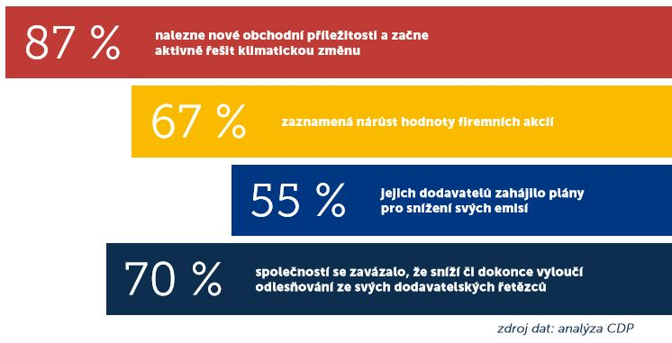
Sledování emisí GHG – analýza CDP
CI2, o.p.s. | www.ci2.co.cz | indikatory.ci2.co.cz | snizujemeco2.cz | info@ci2.co.cz | Kateřinská 26, Praha 2
Notes:
Firmy, které sledují své emise skleníkových plynů

Slide 16
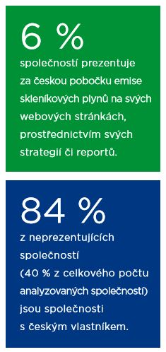
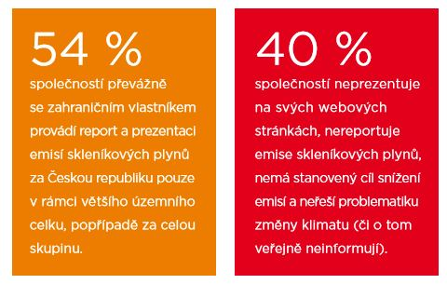
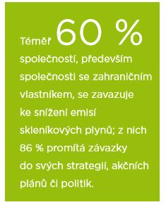
Nejdůležitější závěry
CI2, o.p.s. | www.ci2.co.cz | indikatory.ci2.co.cz | snizujemeco2.cz | info@ci2.co.cz | Kateřinská 26, Praha 2

Slide 17
Kontakt
CI2, o. p. s.
http://www.ci2.co.cz
http://adaptace.ci2.co.cz
http://snizujemeco2.cz
Vladimira Khajlová – vladimira.khajlova@ci2.co.cz
CI2, o.p.s. | www.ci2.co.cz | indikatory.ci2.co.cz | snizujemeco2.cz | info@ci2.co.cz | Kateřinská 26, Praha 2

